Slide 1

Projet empirique Économétrie 1
" L'effet de la température et du prix de l'électricité des ménages sur la consommation brute de l'électricité "
Beqaj Daniel
Bouroi-Zgonec Tamara
Trinh Thi Thanh Thuy

Slide 2
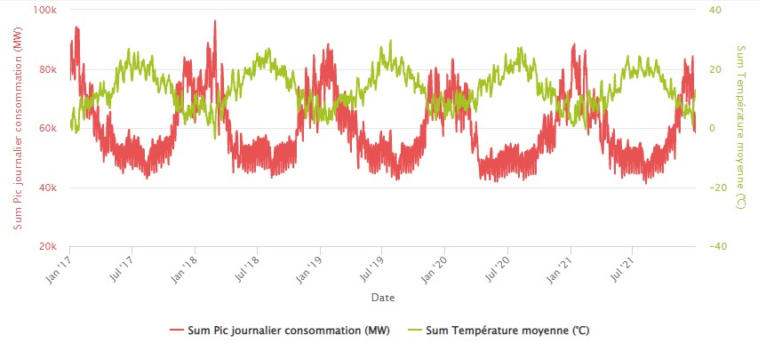
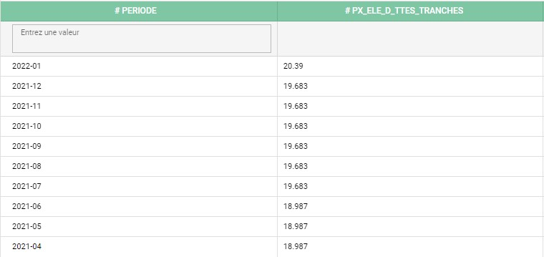
Question : Quel est l'effet de la température et du prix de l'électricité des ménages sur la consommation brute d'électricité?
Sources:
- ODRÉ (Open Data Réseaux-Énergie) pour le pic journalier de la consommation par rapport à la température moyenne quotidienne (données journalières)
-Ministère de la Transition écologique pour le prix ménages électricité (données mensuelles)

Slide 3
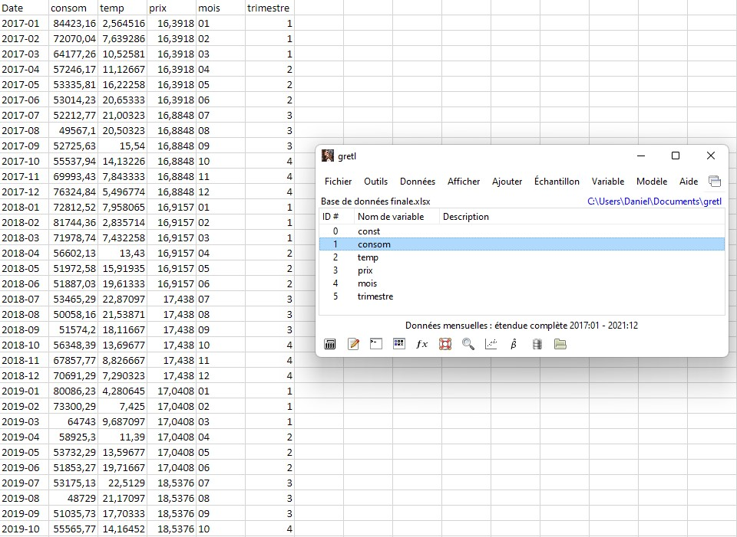
Nouvelle base de données:
- en série temporelle (données mensuelles)
- 60 observations (les mois entre 2017 et 2021)
Variables:
consom ( la moyenne des pics journaliers de la consommation de l'électricité en France en MW , variable quantitative continue )
temp ( la moyenne de la température en °C , variable quantitative continue)
prix ( le prix de l'électricité pour les ménages en euros par 100 kWh ,variable quantitative continue)
mois ( variable indicatrice selon les mois 1-12)
trimestre ( variable indicatrice des trimestres 1-4)

Slide 4
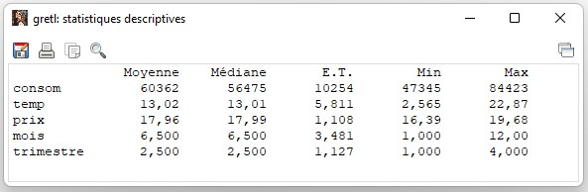
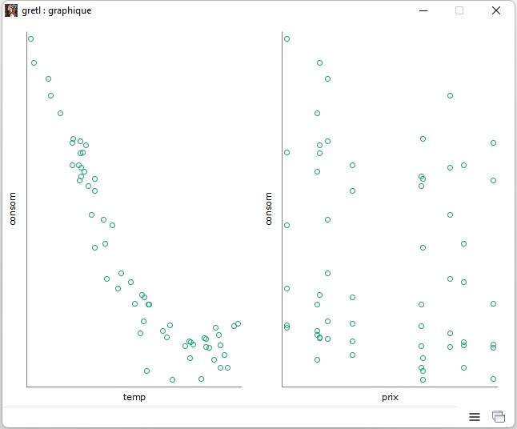
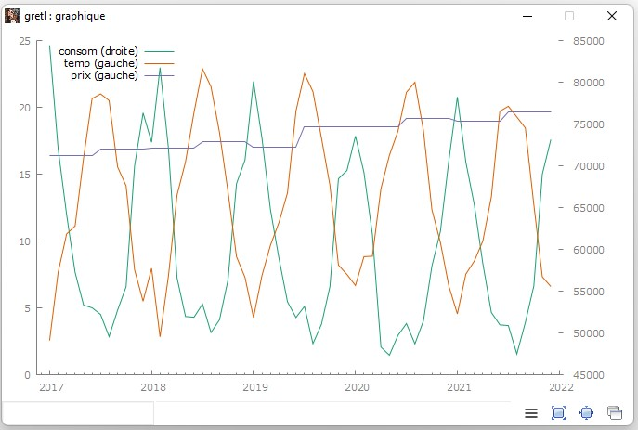

Slide 5
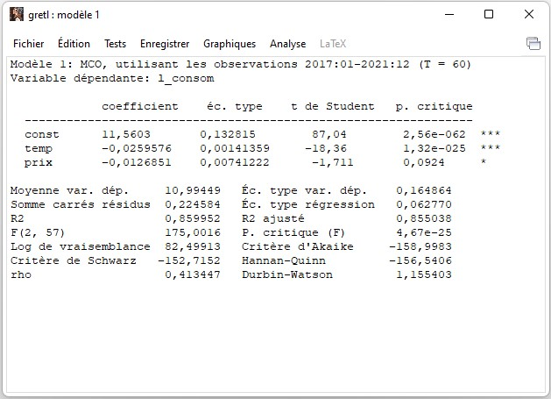
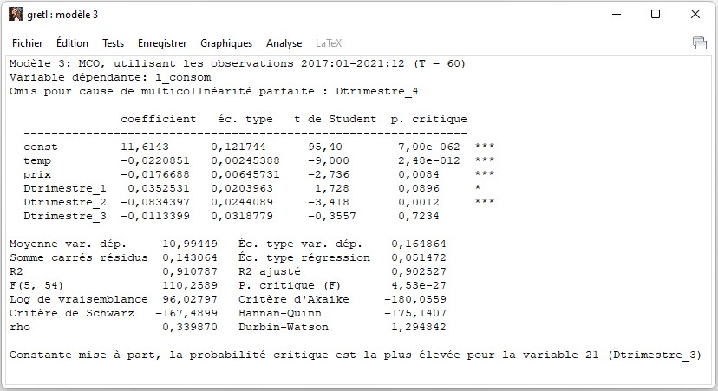
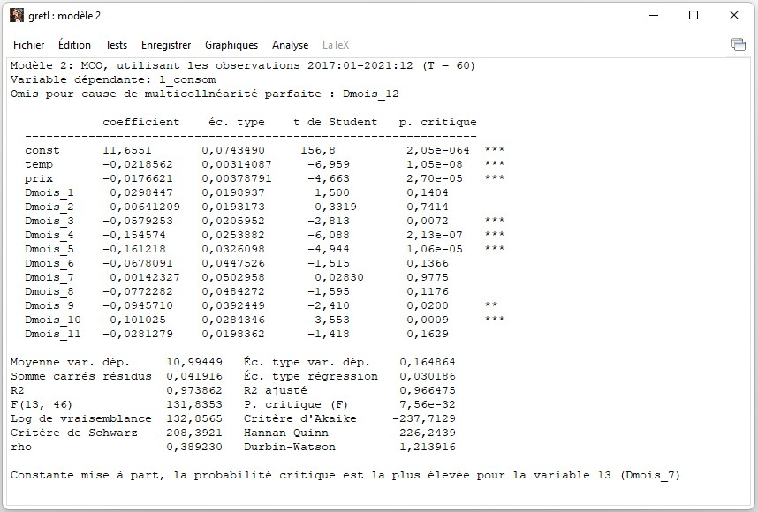
Modèles MCOs

Slide 6

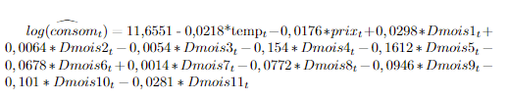
Meilleur modèle MCO
Modèle à estimer
Modèle estimé

Slide 7
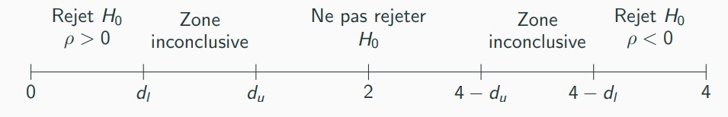
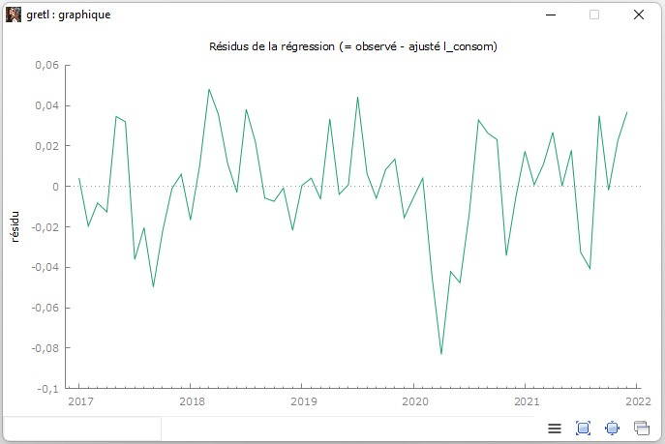
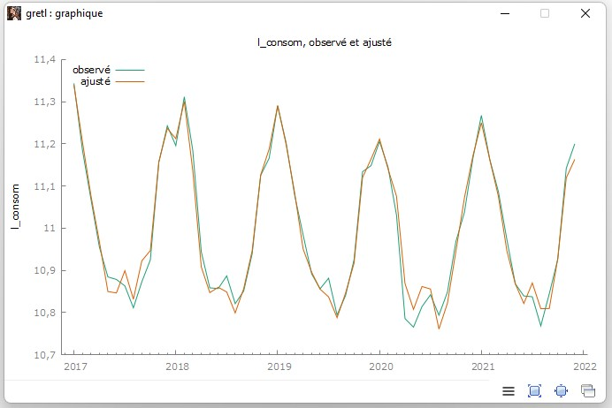
Tests et résultats
Test d'autocorrélation (Durbin Watson)
H0 : ρ = 0 et H1 : ρ ≠ 0
DW=1.21
Ici pour n=60 et k=13 on a dl=0.965 et du=1.964
dl<DW<du donc on se situe dans la zone inconclusive

Slide 8
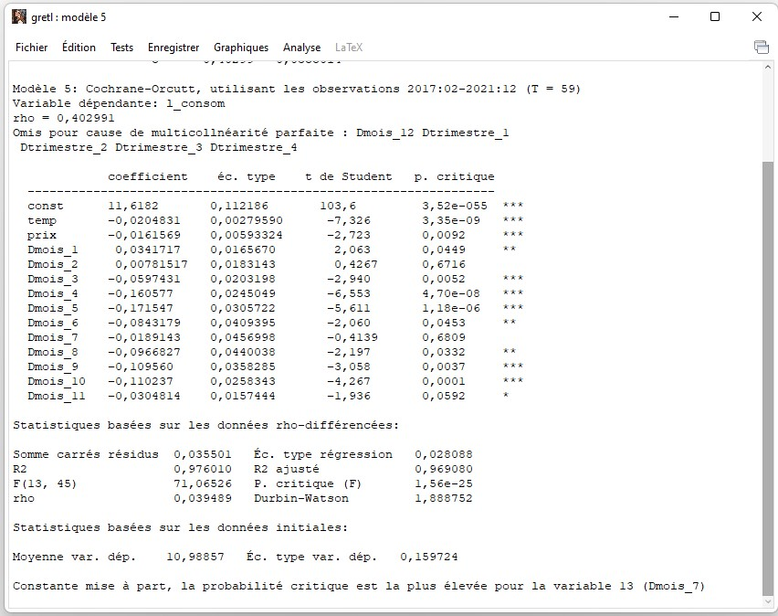
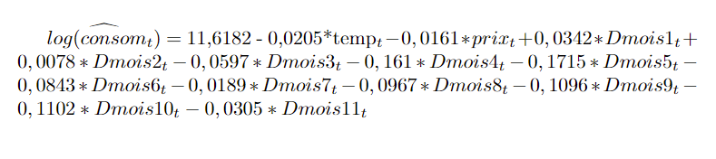
Correction de l'autocorrélation
MCQG: Méthode de Cochrane Orcutt
Modèle estimé
Avec ce modèle on peut affirmer que:
H2 est respéctée
SCR diminue
R2 augmente légerement
Les significativités des paramètres augmentent

Slide 9
Conclusions
Question : Quel est l'effet de la température et du prix de l'électricité des ménages sur la consommation brute d'électricité?
Modèle estimé
Pour chaque degrée de température la consommation de l'électricité diminue de 2.05%
Une hausse de prix de l'électricité des ménages de 1 euro diminue la consommation de l'électricité de 1.61%
La température et le prix de l'électricité ont des effets significatifs sur la consommation de l'électricité.
Les jours les plus froides le pic de la consommation de l'énergie est plus haute que les jours plus chaudes et quand le prix de l'électricité augmente la consommation se réduit.

